Slide 1
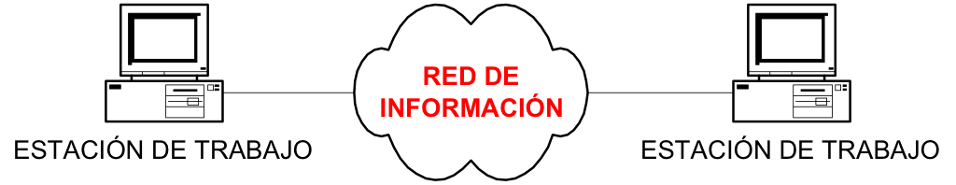
REDES DE INFORMACIÓN
INTRODUCCIÓN A LAS REDES DE DATOS

Slide 2
CONCEPTO DE REDES
Objetivo principal es compartir recursos.
Antes redes separadas (voz, video, datos).
Ahora redes integradas (por ejemplo ISDN). Por la misma red se cursa todo tipo de información digitalizada.
Redes MULTIMEDIALES.
Concepto de CONVERGENCIA.

Slide 3
CONCEPTO DE CONVERGENCIA
HASTA AÑO 2000
DESPUÉS AÑO 2000
RED DE VOZ
VOZ
RED
ÚNICA
(IP)
TELEFONÍA
FAX / DATOS
DATOS
RED DE DATOS
TELEX
INTERNET/ INTRANET
LAN

Slide 4
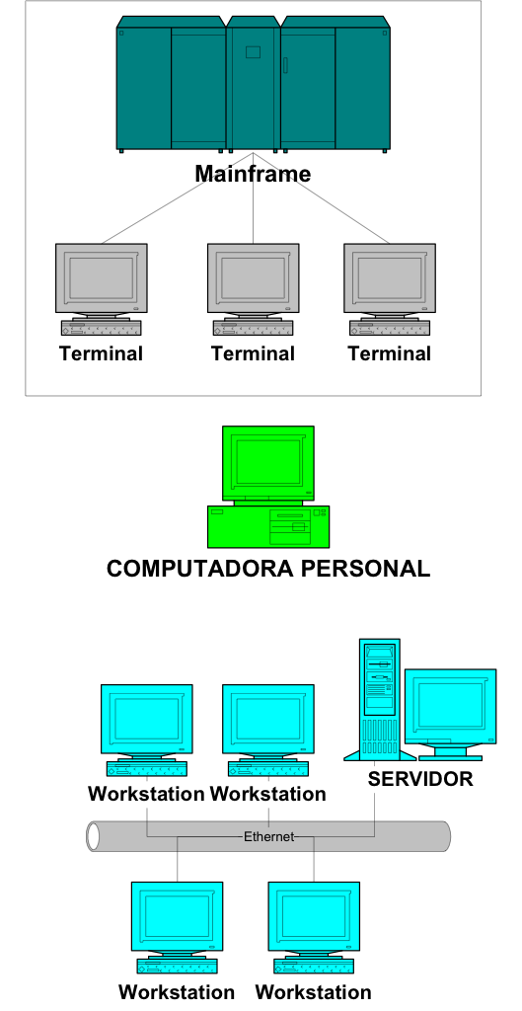

EVOLUCIÓN DE LAS REDES
MAINFRAME
STAND ALONE
SEGURIDAD CIRCUNSCRIPTA ÁMBITO LOCAL
LAN

Slide 5
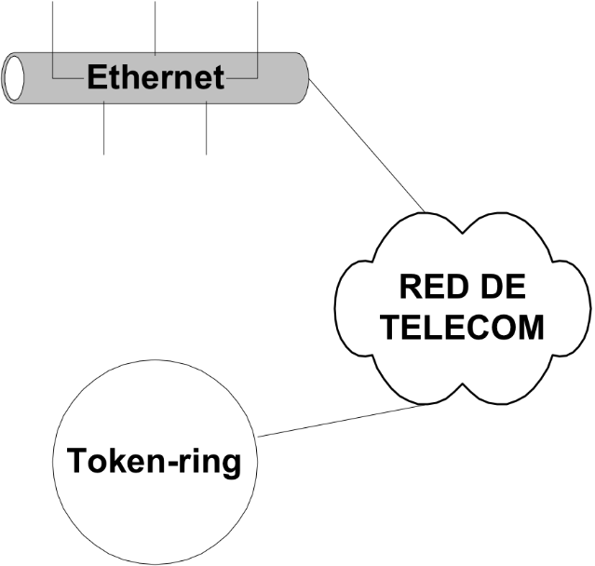




EVOLUCIÓN DE LAS REDES
LAN
WAN
LAN
SEGURIDAD SE EXTIENDE EN MÚLTIPLES ÁMBITOS
INTERNET

Slide 6
REDES DE INFORMACIÓN
RED: ES EL CONJUNTO DE RECURSOS DE COMUNICACIO-NES Y DE INFORMÁTICA (INFOCOMUNICACIONES) QUE FORMAN UN SISTEMA, PARA EL TRANSPORTE DE INFORMACIÓN.
RED TELEFÓNICA
ANTES
RED DE TV POR CABLE
RED DE DATOS
REDES INTEGRADAS
REDES MULTIMEDIALES
REDES CONVERGENTES
AHORA

Slide 7
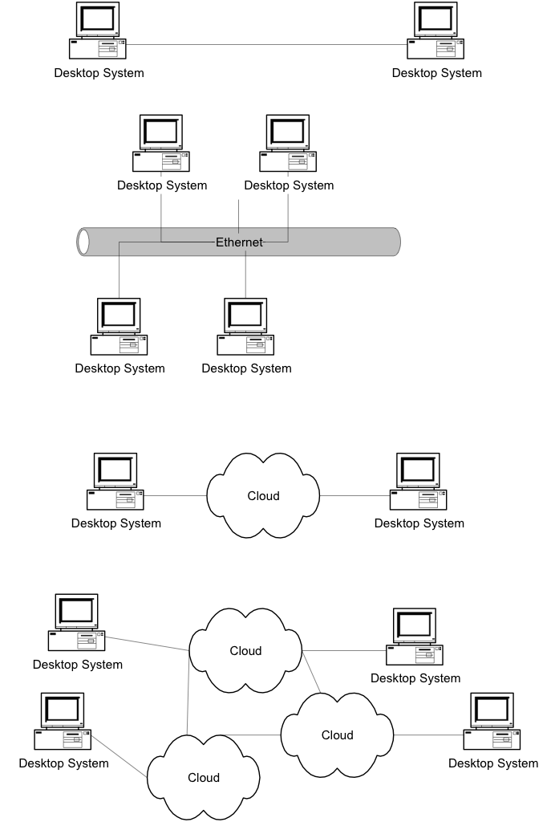
Punto a punto
R
E
D
E
S
Difusión multipunto
Conmutada
Internet

Slide 8
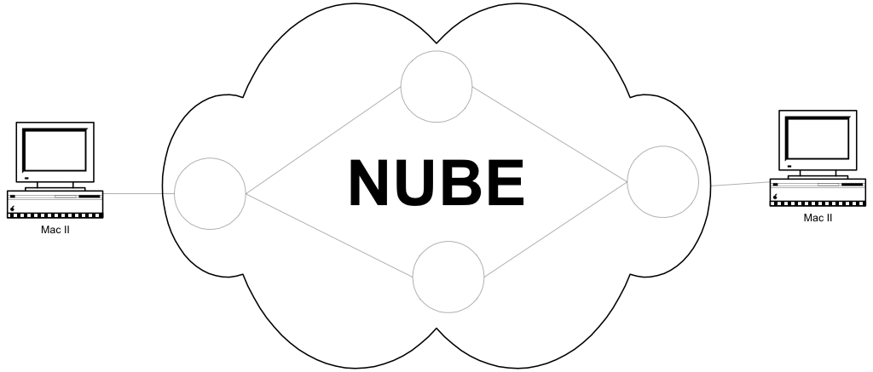
COMPOSICIÓN DE LAS REDES
ENLACES DE COMUNICACIONES
NODOS DE RED
EQUIPOS TERMINALES
COMPOSICIÓN

Slide 9
CLASIFICACIONES DE REDES
AREAS LOCALES
AREAS EXTENDIDAS
LAN
MAN
WAN
SEGÚN EL ÁREA
GEOGRÁFICA
PSDN
PSTN
PUBLICAS
PRIVADAS
SEGÚN EL ÁMBITO
RPV
SEGÚN MODO DE OPERACIÓN
PVC
SVC
CIRCUITOS VIRTUALES
DATAGRAMAS

Slide 10
CLASIFICACIONES DE REDES
SEGÚN LA TECNOLOGÍA
ANALÓGICAS
DIGITALES
BANDA ANGOSTA
BANDA ANCHA
SEGÚN EL AB
SEGÚN LA PARTE DE LA RED DONDE ACTUA
RED DE ACCESO
RED DE TRANSPORTE

Slide 11
CLASIFICACIÓN según el área geográfica
-
LAN
DE AREA LOCAL
MAN
DE AREA METROPOLITANA
WAN
DE AREA AMPLIA O EXTENDIDA
GAN
DE AREA GLOBAL
+

Slide 12
CLASIFICACIÓN según el área geográfica
LOCAL
LAN
WAN
AMPLIA
CORTAS DISTANCIAS
GRANDES DISTANCIAS
BAJO BER
DIFERENCIA DE 1000
ALTO BER
USO DE CANALES DE DIFUSIÓN
USO DE CANALES PUNTO A PUNTO (EXCEPTO ENLACES SATELITALES DE ACCESO MÚLTIPLE)
USO DE LA DIFUSIÓN EXISTEN CONMUTADAS
USO DE LA CONMUTACIÓN

Slide 13
LOCAL
LAN
WAN
AMPLIA
NO RESTRICCIONES EXTERNAS
RESTRICCIONES EXTERNAS
INFRAESTRUCTURA PRIVADA
RECURSOS PÚBLICOS
MENOS VULNERABLE A LA SEGURIDAD
MÁS VULNERABLE A LA SEGURIDAD

Slide 14
Métodos de acceso al medio
Reglas que definen la forma en que un equipo coloca los datos en la red y toma los datos del cable.
Regulan el flujo del tráfico de la red.
Los protocolos de acceso al medio, son sin ir más lejos aquellos que definen la forma a través de la cual se producirá la comunicación

Slide 15
Acceso determinístico
2. Acceso Contencioso

Slide 16
Paso de testigo (Token Passing)
Diferentes redes (un anillo lógico; Token Ring, Token Bus y FDDI).
Una terminal de la red puede transmitir en un intervalo de tiempo establecido.
Es una trama especial o testigo (token), que da permiso o no de transmisión.
Las computadoras conectadas al anillo lógico, no pueden transmitir los datos hasta que no tienen el token.

Slide 17
Se evitan colisiones, al limitar el derecho de transmitir a una máquina.
La circulación del Token de una máquina a la siguiente se produce a intervalos fijos y en forma de anillo lógico (FDDI).
En efecto, si bien IEEE 802.5 emplea un anillo físico, IEEE 802.4 especifica un Bus y ARCnet usa una configuración física en estrella.

Slide 18



Token Ring
Physical
Ring
Logical
Ring
MSAU
Characteristics
Description
Access Method
Token passing
Transfer Speed
4 to 16 Mbps for all cable types

Slide 19
Fiber Distributed Data Interface
Secondary Ring
Primary Ring
Characteristics
Description
Access Method
Token passing
Transfer Speed
Fiber-optic at 155 Mbps to 622 Mbps

Slide 20
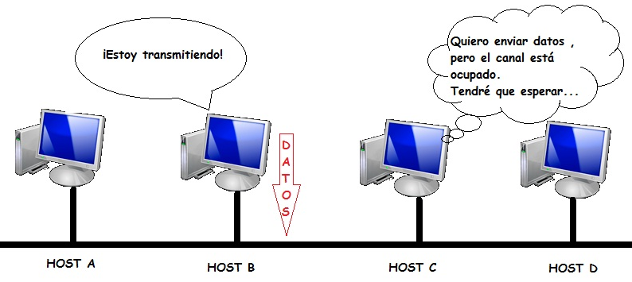
CSMA/CD : (Carrier Sense Múltiple Access/Collision Detection ) Acceso múltiple con escucha de portadora y detección de colisión
Cada uno de los equipos de la red, comprueban el cable para detectar el tráfico de la red.
Un equipo sólo puede enviar datos cuando «detecta» que el cable está libre y que no hay tráfico en el cable. Una vez que el equipo haya trasmitido los datos al cable, ningún equipo puede transmitir datos hasta que éstos hayan llegado a su destino y el cable vuelva a estar libre

Slide 21
Ethernet
Carrier Sense Multiple Access
Collision Detection
Transmits signal
Detects signal
Collision detected
Characteristics
Description
Access Method
CSMA/CD
Transfer Speed
Standard Ethernet – 10 Mbps
Fast Ethernet – 100 Mbps
Gigabit Ethernet – 1 Gbps (1000 Mbps)

Slide 22
Colisión
La estación que ha detectado la colisión procederá a enviar un mensaje jam de 32 bits al resto de estaciones para notificar dicho evento.
Una vez que todas las estaciones han sido notificadas, automáticamente se paran todas las transmisiones y se ejecuta un algoritmo de backoff (o de postergación) que consiste en esperar un tiempo aleatorio (backoff) antes de volver a intentar la transmisión.
Durante los 10 primeros intentos el valor medio del tiempo de espera se duplica mientras que durante los 6 siguientes intentos adicionales, se mantiene. Tras 16 intentos fallidos, el algoritmo notificará un error a las capas superiores.

Slide 23

Algoritmo de disminución exponencial binaria
Al producirse una colisión, los ETD responsables de la misma dejan de transmitir (en realidad se envía una señal de colisión para avisar a todos los ETD de la red de este hecho).
Automáticamente estos equipos generan un número aleatorio entre 0 y 1.
Este número es motivado por el algoritmo de disminución exponencial binaria que propone generar un número aleatorio acorde a la siguiente fórmula:
n = cantidad de colisiones detectadas
En la primera colisión: Nro Rand = 2¹-1 = 1 => (Nro Random entre 0 y 1).

Slide 24
Este valor (0 ó 1) establece la cantidad de tiempos de ranura que esperará el ETD para volver a transmitir la trama que ocasionó la colisión, siendo el tiempo de ranura 51,2 μs.
Si los dos ETD generan el mismo valor, colisionarán nuevamente, pero si obtienen valores diferentes, uno de los dos emitirá primero, y cuando pasen los 51,2 μs del segundo ETD y este desee transmitir, encontrará el canal ocupado y no podrá hacerlo (es decir que el primero ganó la
compulsa).
Si hubiesen generado el mismo valor, es decir: los 2 ETD = 1 ó los 2 ETD = 0, se producirá la segunda colisión, por lo tanto:
Nro Rand = 2² -1 = 3 => (Nro Random entre 0, 1, 2 ó 3)

Slide 25
PROTOCOLOS DE COMUNICACIONES

Slide 26
ES EL CONJUNTO DE REGLAS Y PROCEDIMIENTOS QUE REGULAN LAS COMUNICACIONES ENTRE DOS O MÁS DISPOSITIVOS
PERMITE INTERCAMBIAR INFORMACIÓN ENTRE CAPAS QUE CUMPLEN LAS MISMAS FUNCIONES
GOBIERNA EL FORMATO Y EL SIGNIFICADO DE LOS ELEMENTOS QUE SE INTERCAMBIAN
PERMITE LA INTEROPERABILIDAD

Slide 27
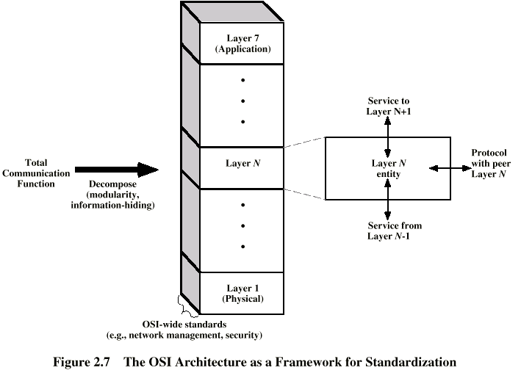
PROTOCOLOS

Slide 28
MODELO DE REFERENCIA OSI
COMUNICACIÓN
Entre capas iguales
Protocolos
Entre capas adyacentes
Interfases
Servicios
Provisto por la capa inferior a la superior.
Entidades
Elementos activos de una capa.
Provee y usa servicios.

Slide 29
COMUNICACIÓN ENTRE SISTEMAS ABIERTOS
7
6
5
4
3
2
1
7
6
5
4
3
2
1
Señales eléctricas
MEDIO FISICO

Slide 30
CARACTERÍSTICAS DE LOS PROTOCOLOS
Directos o indirectos (según tipo de enlace o red)
Monolíticos o estructurados (único protocolo o conjunto de protocolos organizados con una estructura de capas - arquitectura)
Simétricos o asimétricos (entre pares, primaria-secundaria, cliente-servidor, etc)
Normalizados o no normalizados
Servicio que brinda (con conexión o sin conexión)

Slide 31
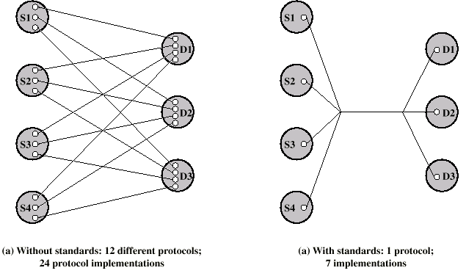
CARACTERÍSTICAS DE LOS PROTOCOLOS
NO NORMALIZADOS NORMALIZADOS

Slide 32
SERVICIOS
CON ORDEN DE LLEGADA
COMO UN TUBO
TRANSF LIBRE ERRORES
CIRCUITO VIRTUAL
A LA CONEXIÓN
ORIENTADO
SIN ORDEN DE LLEGADA
ENCAMINAMIENTO INDEPENDIENTE.
ENFOQUE MEJOR INTENTO
DATAGRAMA
A LA NO CONEXIÓN
(SIN CONEXIÓN)

Slide 33
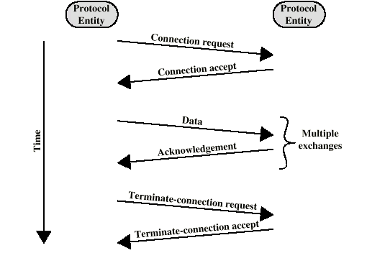
ORIENTADO A LA CONEXIÓN

Slide 34
PRINCIPALES FUNCIONES DE LOS PROTOCOLOS
Control del flujo de datos, a efectos de no saturar con un volumen de información superior al que se puede manejar.
• Control de la actividad en el canal de comunicaciones (intervenciones de estaciones).
• Control de errores garantizando que los bloques de datos lleguen a su destino libre de errores, sin pérdidas u omisiones y sin duplicaciones indeseadas.

Slide 35
•Segmentación y ensamblado: armando y desarmando de bloques de datos (PDU). Según el tamaño, se obtienen distintas características en la comunicación.
  Menor PDU:
    Más eficiente el control de errores
    Mejor acceso a las facilidades de transmisión
    Menos memoria (buffer)
    Menos necesidad de interrupciones
    Más información adicional relativa
    Aumenta el tiempo de latencia relativo
  Mayor PDU: mayor eficiencia de transmisión
Dar transparencia: asegurar no afectar los datos originales con el uso de los datos del protocolo.

Slide 36
Encapsulamiento: agregando información de control a los datos.
Sincronismo: de carácter o de bloque.
Control de la conexión: establecimiento, transferencia y cierre. Puede incluir manejo de interrupciones y recuperación.
Entrega en orden: Uso de numeración secuencial.
Direccionamiento: niveles, alcance, identificadores de conexión y modos (unicast, broadcast y multicast).
Multiplexación: varias conexiones en un mismo vínculo. Sondeo y selección.
Servicios de transmisión: prioridad, QOS, seguridad.

Slide 37
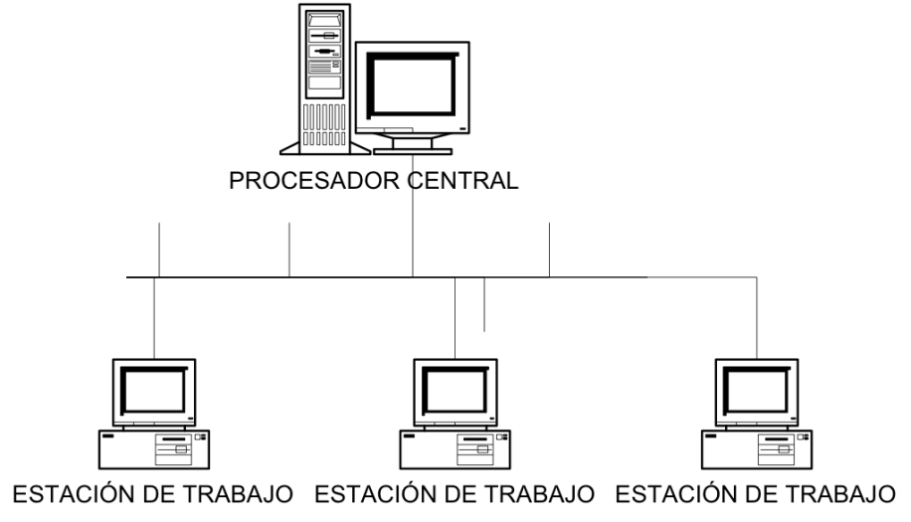
SONDEO Y SELECCIÓN
Método para el control de las transmisiones en una línea compartida. A cargo del procesador central o primaria.
SONDEO (ESCRUTINIO)
SELECCIÓN

Slide 38
SISTEMA CON SONDEO Y SELECCIÓN
REQUERIMIENTO AUTOMÁTICO DE REPETICIÓN (ARQ)
ENTRE DOS ESTACIONES (PRIMARIA / SECUNDARIA)
VARIANTES STOP AND WAIT (RQ INACTIVA)
SLIDING WINDOWS (RQ CONTINUA)
Se los considera como un método de control de flujo y de control de errores.
USO DE:
  CONFIRMACIÓN POSITIVA (ACK) Y NEGATIVA (NAK)
  TIME OUT
  MÉTODO PARA DETECCIÓN DE ERRORES

Slide 39
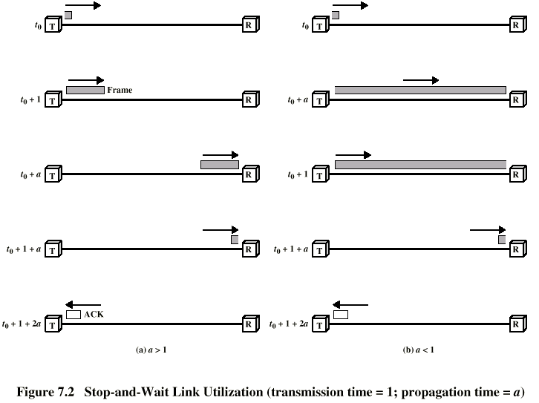
ARQ STOP AND WAIT (parar y esperar)
Relación velocidad de transmisión y tiempo de propagación, ineficiencia si velocidades altas y grandes distancias. Operación Half Duplex

Slide 40
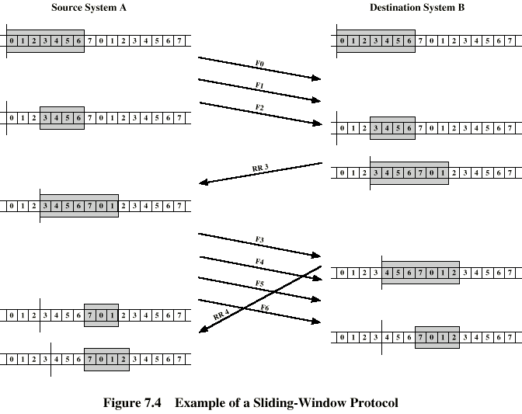
ARQ SLIDING WINDOWS (ventana deslizante)
Tamaño de ventana, eficiencia, necesidad de buffer, confirmación en full duplex (piggyback), requiere nº de secuencia

Slide 41
RTX IMPLÍCITA
Si no se rx ACK, se rtx
RQ INACTIVA
SOLICITUD EXPLÍCITA
Se rtx cuando se rx NAK
Semiduplex
Protocolos O. al caracter (BISYNC)
RTX IMPLÍCITA
ARQ
REPETICIÓN SELECTIVA
RQ CONTINUA
SOLICITUD EXPLÍCITA
Duplex
Protocolos O. al bit (HDLC, SDLC)
RETROCEDER N
Acción del time out

Slide 42
SISTEMA SIN SONDEO
X-ON / X-OFF
Son caracteres de control de flujo. Método dentro de banda.
RTS / CTS
Señales de interfases digitales que sirven para control de flujo. Método fuera de banda.
TDMA
Acceso múltiple por división de tiempo.

Slide 43
SISTEMA CON MANEJO DE PRIORIDAD
CON PRIORIDAD DE USO DEL CANAL
ALOHA RANURADO
SENSADO DE PORTADORA
PASO DE TESTIGO
SIN PRIORIDAD DE USO DEL CANAL
ALOHA ALEATORIO
SENSADO DE PORTADORA
PASO DE TESTIGO

Slide 44
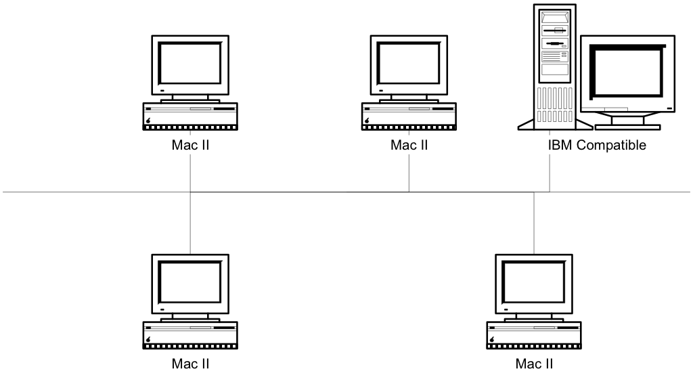
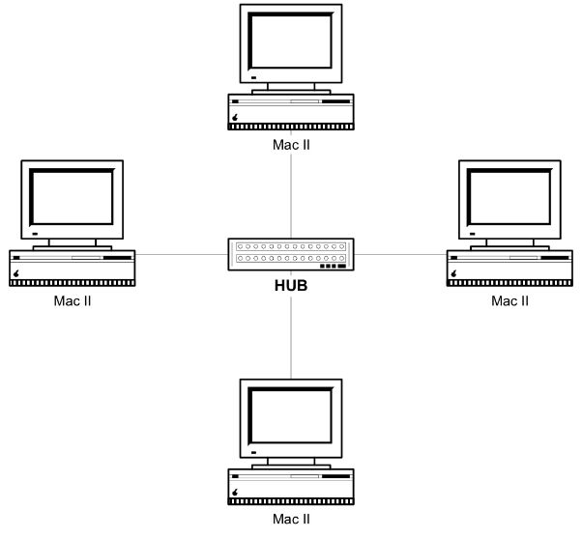
TOPOLOGÍAS REDES
MALLA
Ne = n x (n - 1) / 2
Ne (Nro de enlaces)
n (Nro de nodos)
ESTRELLA
BUS O LINEAL

Slide 45
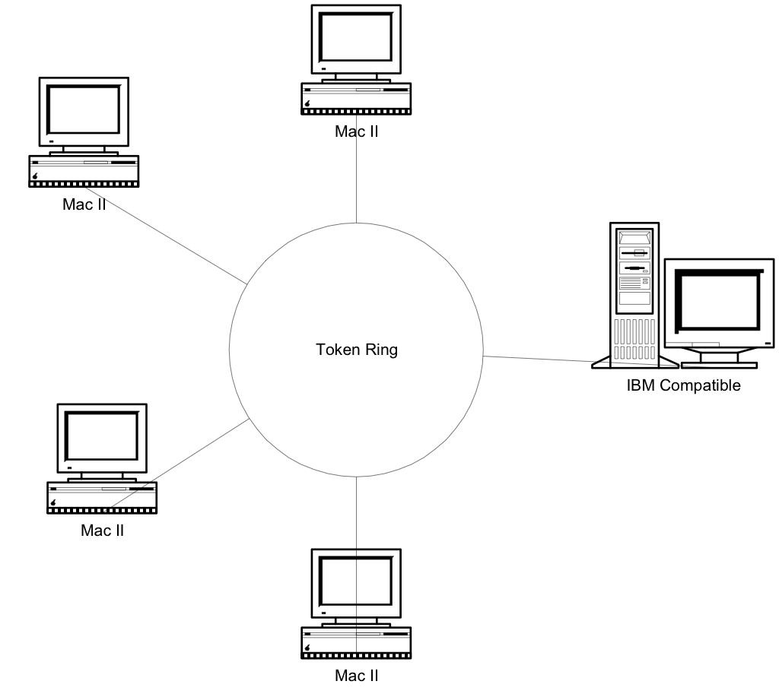
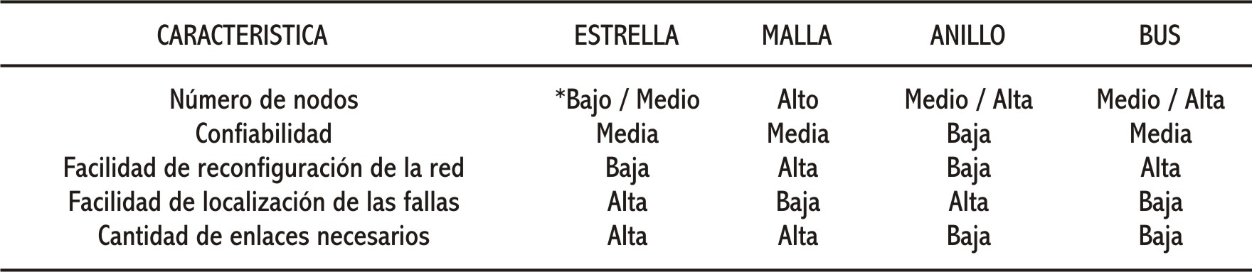
RING O ANILLO
HÍBRIDAS
Cuadro comparativo

Slide 46
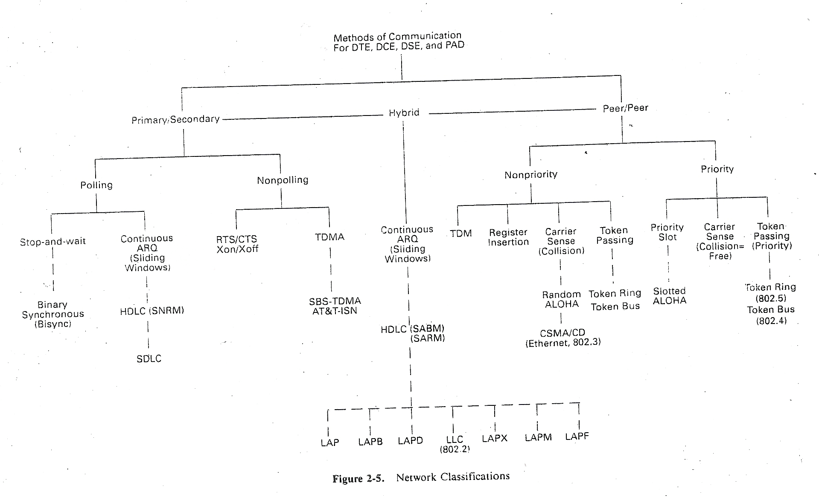
CLASIFICACIÓN
PROTOCOLOS DE COMUNICACIONES

